Slide 1
7/4 SSHサーバ
鷲野史拓

Slide 2

目次

Slide 3
今回の目的
SSHについて知る
LinuxにおけるSSHの設定方法を知る

Slide 4
SSHについて(p.156)
SSH(Secure Shell)とは
リモートコンピュータとの通信を暗号化や認証を用いて安全に行うためのプロトコル
共通鍵暗号と公開鍵暗号の両方を使用して通信を暗号化
バージョン1と2が存在
(ただし、バージョン1は脆弱性が発見されているので、バージョン2が広く使われている)

Slide 5
SSHサーバの導入
以下のパッケージが必要
  openssh-server
  Openssh
  openssl
サービス名
  sshd.service
  標準では自動起動
  systemctlコマンドで制御可能(reloadもできる)
依存関係の
解決に必要

Slide 6
SSHサーバの導入
パケットフィルタリングの設定
  SSHへの接続は標準設定で許可されている
  (変更したい場合はchapter 8を参照)
SELinux保護
  Sshdは保護対象サービス
  ポリシーパラメータは以下の通り(変更方法は6.2.5項を参照)
パラメータ | 標準 | 解説
Ssh_keysign | Off | Sshコマンドがssh-keysignを起動することを許可。ホストベースド認証のログインで必要。
Ssh_sysadm_login | Off | Sysadm_r:sysadm_tロールのユーザがsshでログインすることを許可
Ssh_chroot_rw_homedirs | off | Chroot環境のsshでユーザがホームディレクトリのファイルに読み書きすることを許可。

Slide 7
SSHサーバの設定
Sshd _configで設定(/etc/ssh/sshd_config)
標準でもほぼ?すべての環境に対応
テキストで紹介されているセキュリティ向上のための設定Sshd _configの主な設定内容を次のページで紹介
(なお、sshd_configは個人ユーザでは見ることができないので、rootで入る必要がある)

Slide 8
SSHサーバの設定
使用するSSHのバージョン設定
  #Protocol 2
  SSHv1かSSHv2が使用可能で、初期ではSSHv2のみ有効
  (SSHv1にはセキュリティホールが存在するため)
  SSHv1を使用する場合は”2,1”と設定して、両方使えるようにしておく
インターフェースの指定
#ListenAddress 0.0.0.0
#ListenAddress ::
  接続を受け入れるIPアドレスを指定
  初期では全てのネットワークインターフェースからの接続を許可

Slide 9
SSHサーバの設定
Rootユーザのログインの可否
#PermitRootLogin yes
  初期ではrootユーザのログインを許可
  Rootのパスワードをしていれば誰でも入れるようになるので、テキストではnoを推奨
パスワード認証の可否
PasswordAuthentication yes
  SSHでは公開鍵暗号による認証とパスワード認証ができる
  Yesでパスワード認証と公開鍵暗号の認証、
  noで公開鍵暗号の認証のみが有効となる

Slide 10
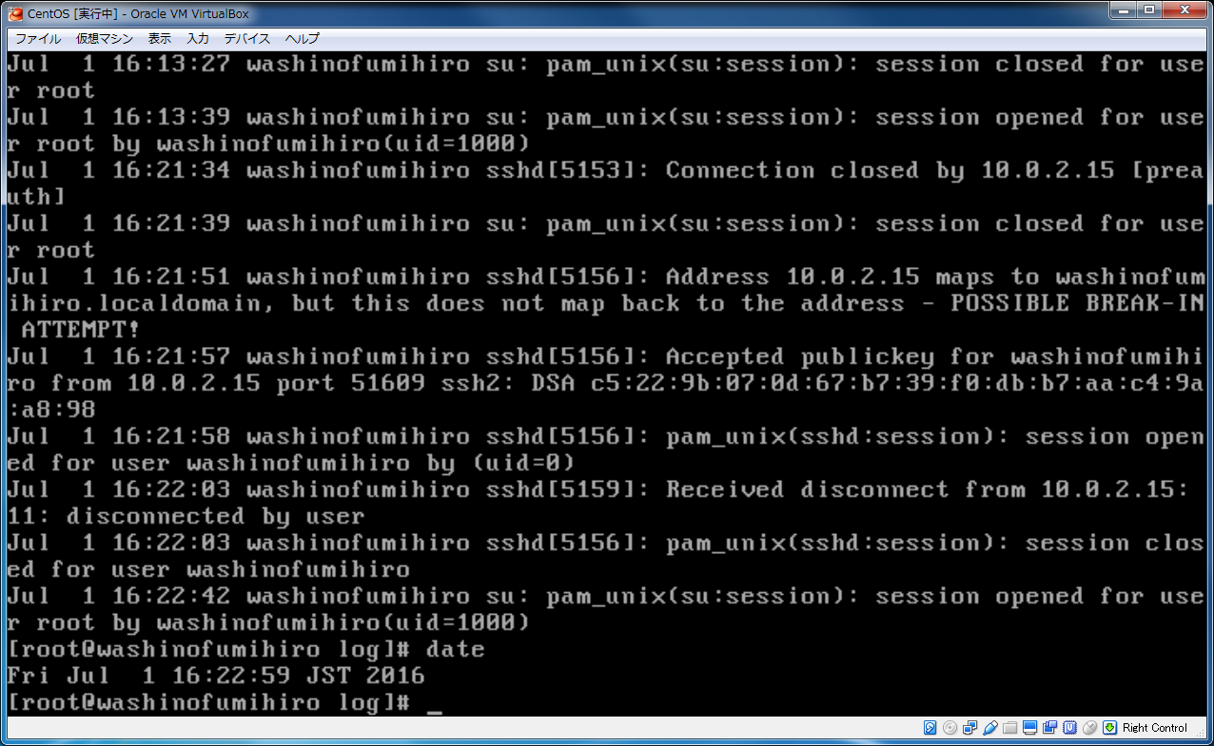
SSHサーバの設定
Sshdの出力ログもsshd_confで設定可能
#SyslogFacility AUTH
Syslogfacility AUTHPRIV
  ログの出力ファシリティを指定
  CentOSの標準はAUTHPRIVであり、ログは/var/log/secureに記録される
  sshすると以下のようにログが更新される

Slide 11
SSHサーバの設定
アクセス制御
インストールの段階では
  ファイアーフォールはsshへの通信を許可
  TCPwrapperによるアクセス制御が行われていない
  sshに対してあらゆるホストからのログインができるため非常に危険で
  あるため、TCP wrapperを用いてSSHにアクセスできるホストを指定する
8章のp183以降は前回のインフラ輪講では飛ばされていたため、
少し説明

Slide 12
TCP wrapper(p.194～p.197)
TCP wrapperを利用したアクセス制御は
以下のファイルで制御
  アクセス許可ファイル/etc/hosts.allow
  記述しているホストからのアクセスを許可する
  (例 : sshd : 192.168.1.10)
  アクセス拒否ファイル/etc/hosts.deny
  記述しているホストからのアクセスを拒否する
  (例 : ALL : ALL)
  アクセス拒否ファイル、アクセス許可ファイルの順に条件が適用
  (どちらも記述されている場合は、アクセス許可ファイルが優先)
  後で実際に設定したときの実行画面を紹介
ファイルの詳しい書き方は
chapter.8を参照

Slide 13
SSHサーバのセキュリティ
SSHを使う際の注意点
秘密鍵の漏洩
  ローカルのホストに秘密鍵、リモートのホストに公開鍵を設定
  秘密鍵がもれると誰でもリモートホストにログインできてしまう
パスフレーズの漏洩
  秘密鍵が漏洩してもパスフレーズがないと使用できない
  推定できないようなパスフレーズを設定する(できるだけ複雑に)
短い鍵
  鍵自体の長さ
  明示的に設定しない限り短くはならない

Slide 14
公開鍵認証の設定(p162～)
公開鍵認証には公開鍵と秘密鍵を用いる
SSHサーバに公開鍵を登録しておく必要がある
鍵の生成にはssh-keygenコマンドが必要となるので、
以下のパッケージをインストール
  Openssh
  Openssh-clients
鍵の生成にも種類がある
  DSA暗号を使用した鍵ペア
  SSHv2で使用するRSA鍵ペア
  SSHv1で使用するRSA鍵ペア
今回はDSA暗号をベースに鍵ペアの生成を説明

Slide 15
鍵ペアの作成(DSA暗号)(p162～)
鍵ペアの生成
ssh-keygen –t dsa
ファイルの保存先の指定
generating public/private dsa key pair.
Enter file in which to save the key(保存先):
パスフレーズの入力
Enter passphrase (empty for no passphrase):パスフレーズ
Enter same passphrase again : パスフレーズ
指定した保存先に以下のファイルが生成
  Id_dsa : DSA暗号による秘密鍵
  Id_dsa.pub : DSA暗号による公開鍵

Slide 16
鍵ペアの作成(DSA暗号)(p162～)
鍵keygenの実行例をはるについて

Slide 17
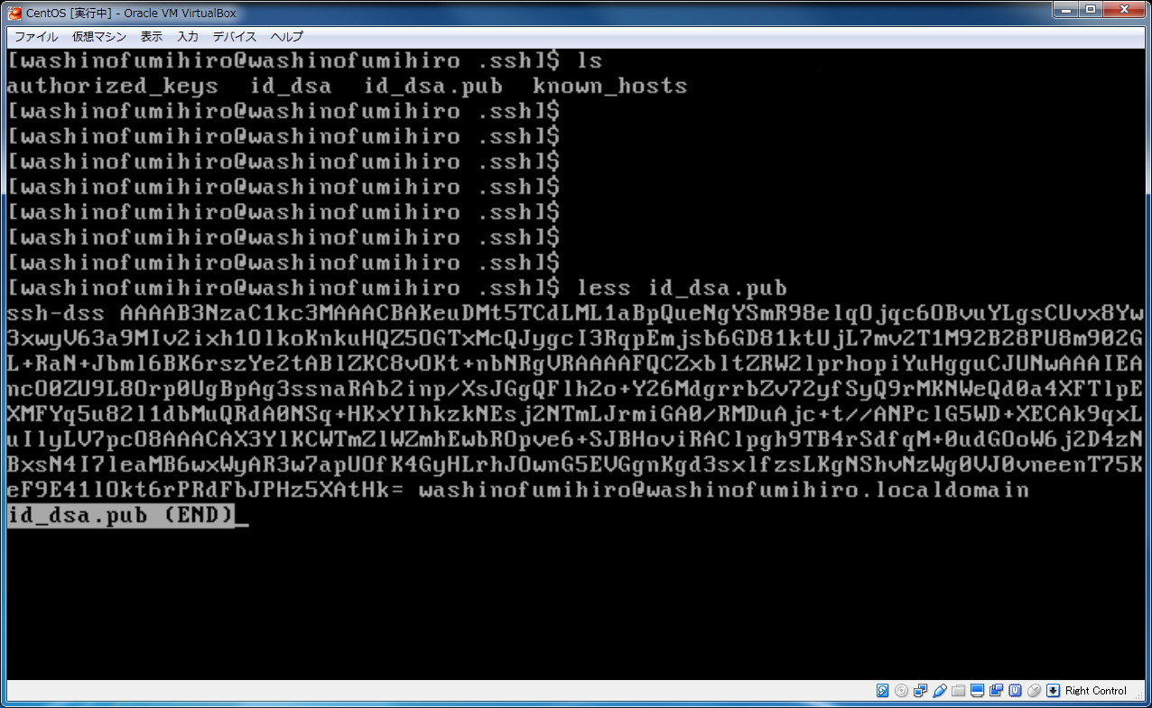
鍵ペアの作成(DSA暗号)(p162～)
秘密鍵
公開鍵

Slide 18
公開鍵の設置(p162～)
SSHサーバへの接続には、公開鍵を接続先の
SSHサーバにおく必要がある
標準では~/.ssh/authorized_keys
複数の鍵ペアを使用する場合はそれぞれの公開鍵を上記のファイルに記述する必要がある
(例:DSAの公開鍵の保存)
Cat id_dsa.pub >> authorized_keys
chmod 600 authorized_keys
Chmod 700 /home/ユーザ名/.ssh
Chmodは権限(パーミッション)に
関するコマンド
数字は[所有者][グループ][その他]に与える権限(rwx)を2進数で表現
所有者にrwを与える
所有者にrwxを与える

Slide 19
公開鍵の設置(p162～)
サーバに置くまでの一連の流れをはる

Slide 20
Sshコマンドによるログイン
リモートログインするためのコマンドはssh
  Ssh [-l <loginname>] <host>|<user>@<host> [<option>]
  通常の場合はオプションはいらず、接続先のホスト名を指定するだけで接続できる
  (例:ssh 192.168.1.50、ssh washinofumihiro)
オプション | 解説
-l <username> | Sshでログインするユーザ名を<username>で指定
-i <identity file> | 秘密鍵のファイル名を指定
-1 | SSHv1を使用した通信
-2 | SSHv2を使用した通信

Slide 21
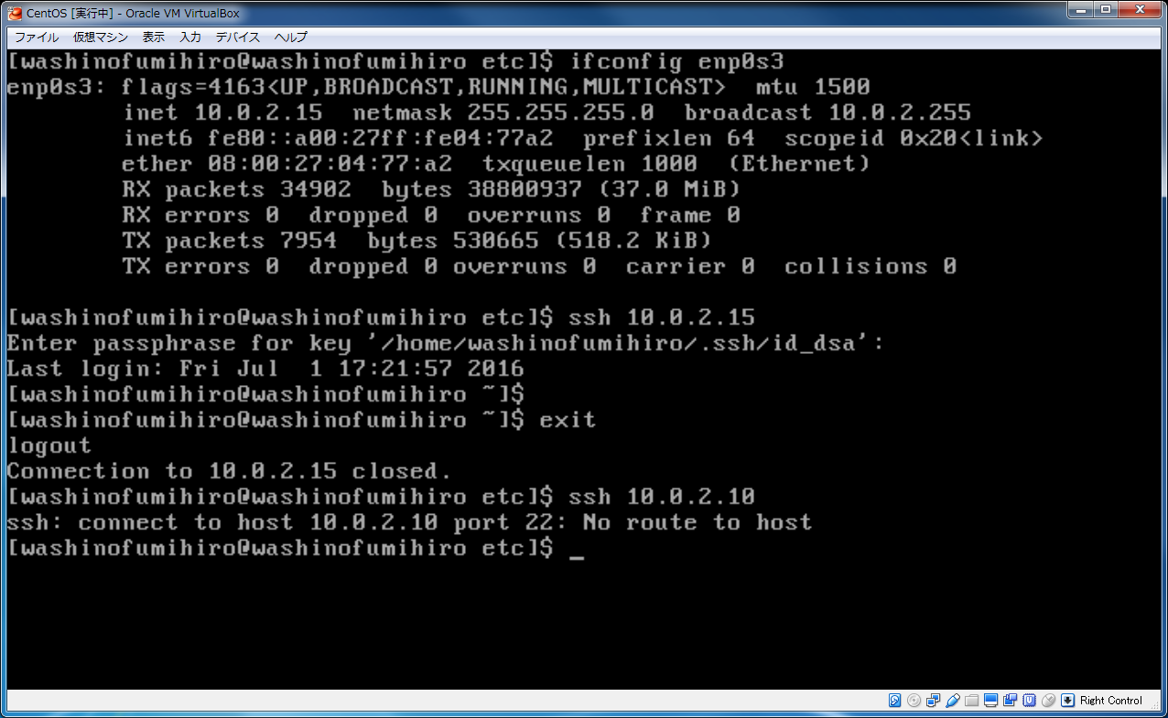
Sshコマンドによるログイン

Slide 22
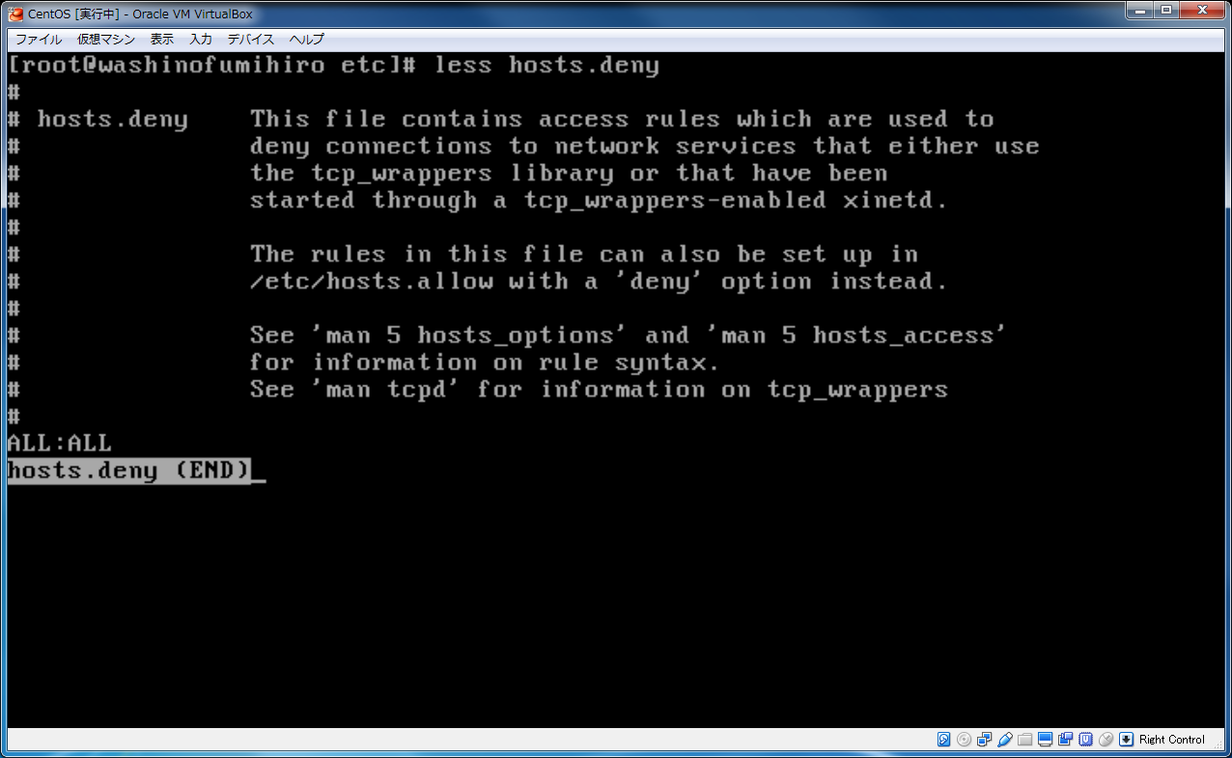
さきほどのアクセス制御実行例
Hosts.denyを変更←拒否アクセス

Slide 23
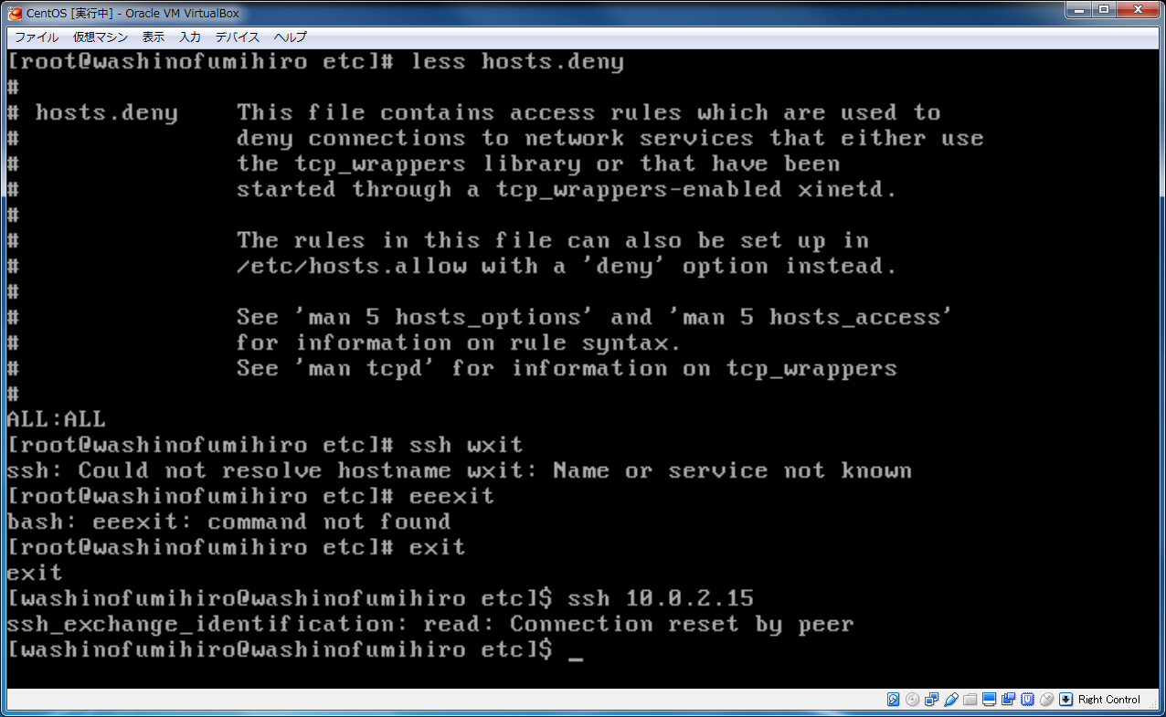
さきほどのアクセス制御実行例
Hosts.denyを変更←拒否アクセス
実行すると・・・拒否されるように

Slide 24
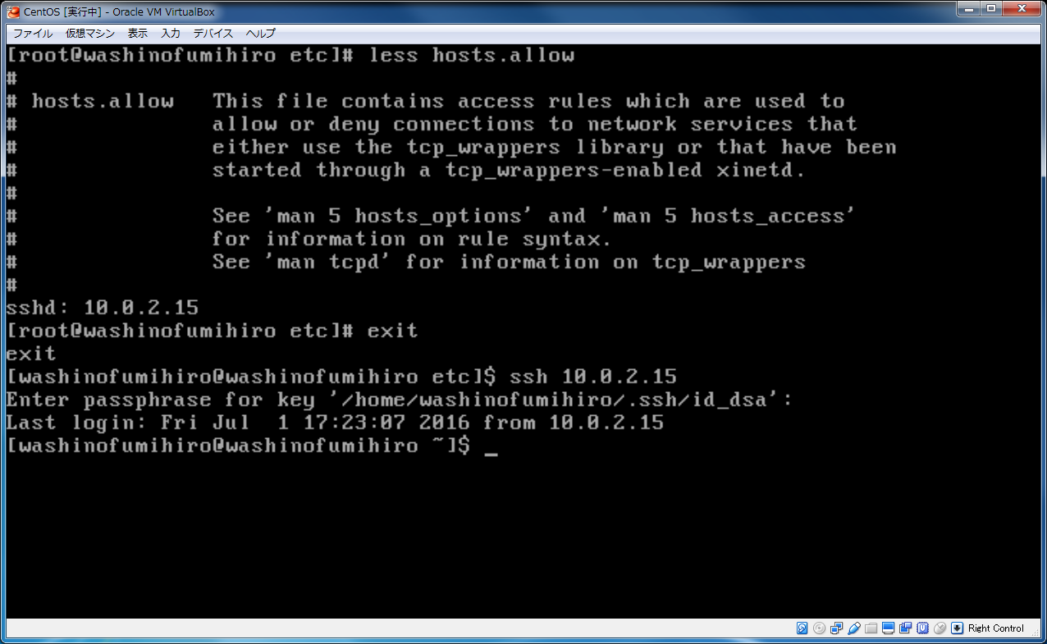
さきほどのアクセス制御実行例
Hosts.denyはそのままで、Hosts.allowを変更←許可アクセス
Sshができる

Slide 25
Chrootの設定
ユーザのディレクトリを変更
ルート外には行けなくなるので、情報の隠ぺいができる
GroupやHostなどの設定ができるらしいが、テキストでは書いていない
そこで調べてみる

Slide 26
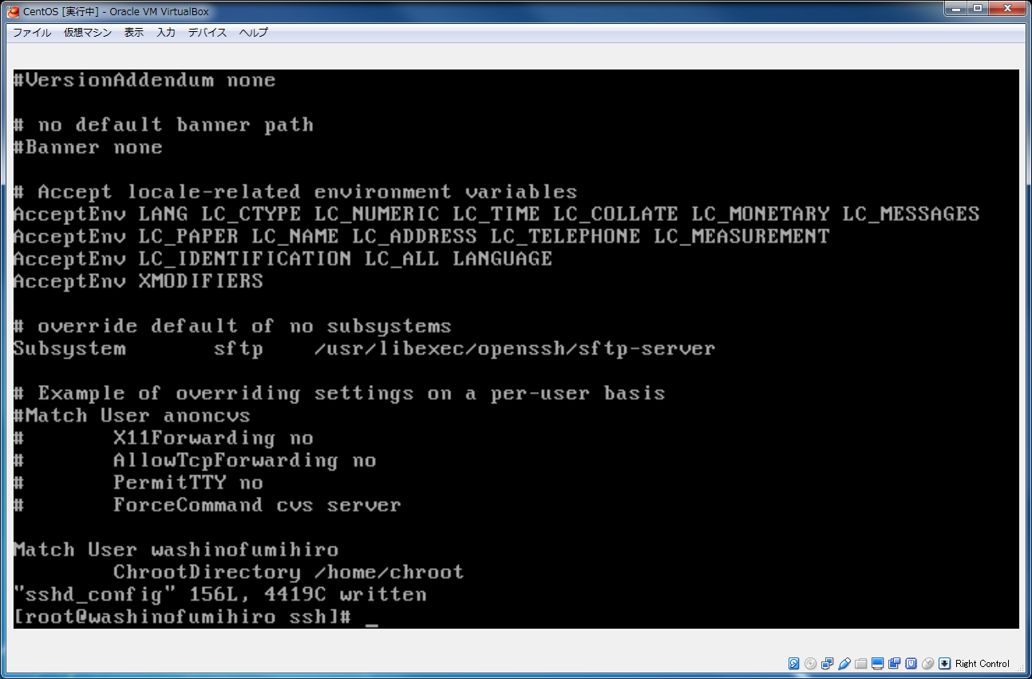
Chrootの設定
Sshd_configで設定
最後に記述

Slide 27
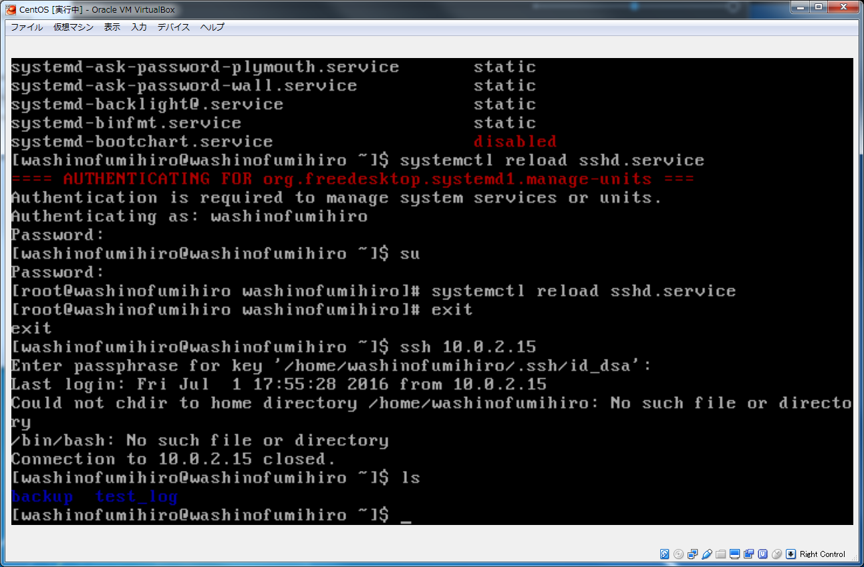
Chrootの設定
Sshすると・・・
できていない・・・

Slide 28
Chrootの設定
先ほどのエラーはbashなどの設定がないからはじかれている
テキスト通りにすればできるはず

Slide 29
まとめ
SSHをするまでの一連の流れ

